Slide 1

Research Data Management Organiser
rdmorganiser.github.io
@rdmorganiser

Slide 2
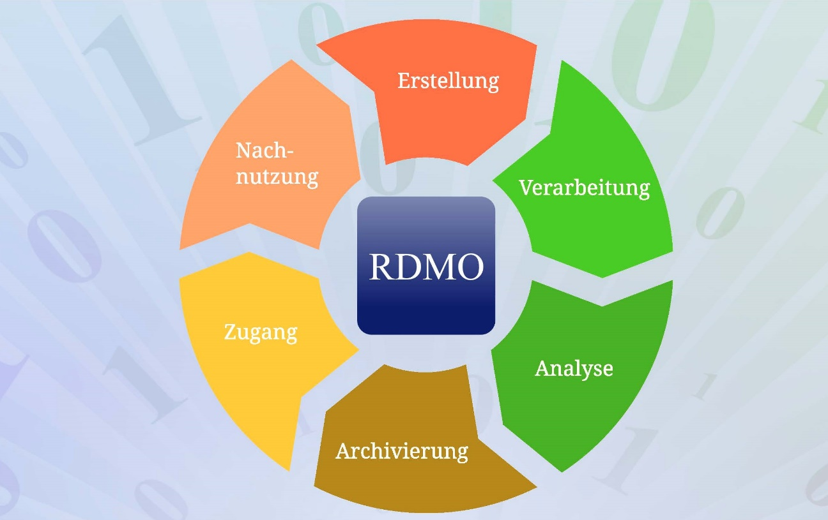
Der Research Data Management Organiser (RDMO) unterstützt Forschungsprojekte bei der Planung, Umsetzung und Verwaltung aller Aufgaben des Forschungsdatenmanagements. Es ermöglicht die Ausgabe eines Datenmangementplans (DMP) nach den Vorgaben der Förderer.

Slide 3



Projekt RDMO
Team:
Jochen Klar Janine Straka Kerstin Wedlich
Olaf Michaelis Heike Neuroth Frank Tristram
Harry Enke Claudia Kramer
Unterstützung von Jens Ludwig

Slide 4

Projekt RDMO
Phase 1 (November 2015 – April 2017)
- Konzeption eines generischen Fragenkataloges
- Entwicklung der Software
- Community und Nutzertests
Phase 2 (Dezember 2017 – April 2020)
- Weiterentwicklung der Software
- Integration in die Infrastruktur
- Etablierung in der Community
- Nachhaltigkeit / Verstetigung

Slide 5
Datenmanagementpläne
Optimierung des Forschungsdatenmanagements
Leitfaden für gesamten Projektverlauf
Verbleib der Daten nach Projektende
Idealerweise mehr als Anforderung der Förderer
Tools:
- DMPTool (California Digital Library) - DMPOnline (Digital Curation Centre)
- Tool der Uni Bielefeld
- TUB-DMP (TU Berlin)
} DMPRoadmap

Slide 6
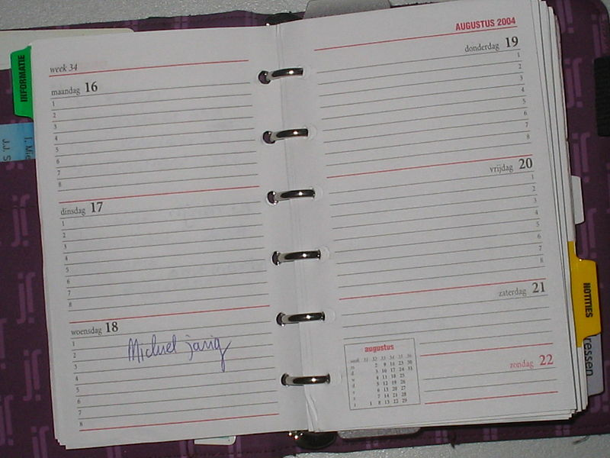
RDMO – Vom Plan zum Organiser
Unterstützung des Datenmanagements (DM) über den gesamten Projektverlauf
Einbinden aller im DM involvierten Akteure
Erfassung aller relevanten Informationen für ein nachhaltiges DM
Strukturiertes Interview
Überspringen redundanter Fragen
Ausgabe eines textuellen DM-Plans
Ausgabe von anstehenden Aufgaben
Schnittstellen zu anderen Tools
M. Minderhoud, Agenda, CC BY-SA 3.0

Slide 7
RDMO – Lokal statt zentral
Lokale Installation durch
Universität
Forschungsinstitute
Infrastrukturanbieter
Kollaborationen
Anpassung an institutionelles Umfeld
Anpassung an disziplinspezifische Aspekte
Lokale Anpassungen für eigenes Corporate Design
Reibungslose Installation (z.B. durch IT-Abteilung)

Slide 8
Fragenkataloge
Generischer Fragenkatalog:
Logische Strukturierung
Verknüpfung von Fragen, Antwortoptionen, Ansichten und Aufgaben
Hilfetexte und Links zu weiteren Informationen
Disziplinspezifischer Anpassungsbedarf -> vers. Fragenkataloge
Vers. Ansichten, z.B. je nach Förderer
Interoperabilität mit anderen Datenmodellen getestet

Slide 9
Software
Realisierung einer Webanwendung basierend auf:
Python und dem Django Framework
JavaScript und AngularJS
Bootstrap 3
Pandoc
Nutzung einer relationalen Datenbank (MySQL, PostgreSQL, Oracle, SQLite)
Authenfizierungschnittstellen (LDAP, Shibboleth, OAuth2)
Zentrale Demo-Instanz auf
https://rdmo.aip.de

Slide 10
Open Source
Offene Entwicklung seit dem ersten Tag (Apache 2.0 Lizenz)
Code auf GitHub unter https://github.com/rdmorganiser/rdmo
Dokumentation http://rdmo.readthedocs.io
Regelmäßige Releases mit GitHub: aktuell Version 0.10.7
Dockerfiles
DOI mit Zenodo (geplant)

Slide 11
Community und Nutzertests
Zahlreiche Nutzertests und Workshops:
Arbeitsgruppe Sonnenphysik/GREGOR Teleskop AIP
Projekt Twin-Life
Input-Workshop am 27.06.2016
Abschlussworkshop am 7.4.2017
Seminar WS 15/16, SS 18 an der FH Potsdam, Masterarbeit
Lokale Workshops 2018 mit RDMO-Betreibern

Slide 12
Tutorials
Für Betreiber / Admins: veröffentlicht auf http://www.forschungsdaten.org/index.php/RDMO
Für Nutzer: Schnellstartanleitung auf https://rdmorganiser.github.io/docs/Schnellstartanleitung.pdf
FAQs: http://www.forschungsdaten.org/index.php/FAQs

Slide 13
Aktuelles
Umstrukturierung des zugrundeliegenden Datenmodels:
Verbesserung der Usability
Erhöhte Interoperabilität zwischen vers. RDMO-Instanzen
Verbesserung von Import und Export der XML-Dateien
Viele Treffen mit RDMO-Betreibern:
Neue Features
Erfahrungsausstausch

Slide 14
Zukunft
Anbindung an andere Software via API (z.B. re3data.org)
Verbessertes Layout: Fortschrittsbalken, Hilfetexte an Antwortmöglichkeiten, …
Eingeschränkte Mandantenfähigkeit
Sammeln und Bereitstellen vers. Fragenkataloge
Versionierung der Domain
Button, um Accounts zu löschen
…

Slide 15
RDMO-Tour
Nutzerperspektive
rdmo.aip.de

Slide 16
RDMO Tour Nutzerperspektive
Zugang per lokalem Account, OAuth2, LDAP Anbindung, Shibboleth
Strukturierung anhand von Projekten, Kollaborationen
Strukturiertes Interview
Vers. Widgets, kontrollierte Vokabulare, Hilfetexte, Navigation
Reiter für vers. Projektpartner, Datensätze, etc.
Bedingungen und Überspringen von Fragen
Anzeigen und Export von der Fragen und Ansichten in gängigen Formaten
Erstellen von Versionen („Snapshots“)
Anzeigen der Aufgaben
Mehrsprachigkeit

